Slide 1








SALES DW
Thực hiện: Lê Thanh Huyền
Giảng viên hướng dẫn: thầy Tạ Mạnh Tùng

Slide 2



WELCOME TO MY PROJECT

Slide 3




NỘI DUNG CHÍNH
Tìm hiểu và phân tích báo cáo
2. Phân tích mô hình DW
3. Phân tích quá trình ETL và lập lịch
4. Trực quan hóa dữ liệu trên PowerBI

Slide 4
CÁC BÁO CÁO ĐỀ XUẤT
Tổng số: 10 báo cáo
1.Báo cáo doanh thu theo thời gian
2.Báo cáo doanh thu theo kiểu khách hàng
3.Báo cáo doanh thu theo sản phẩm
4.Báo cáo doanh thu theo nhóm sản phẩm
5.Báo cáo doanh thu theo khu vực

Slide 5
CÁC BÁO CÁO ĐỀ XUẤT
Tổng số: 10 báo cáo
6.Báo cáo so sánh doanh thu bán hàng online và offline
7.Báo cáo doanh thu top 5 saller
8.Báo cáo tỷ lệ hủy của đơn hàng theo tháng
9.Báo cáo so sánh doanh thu trước và trong chương trình khuyến mãi
10.Báo cáo số lượng tiêu thụ của mặt hàng khuyến mãi

Slide 6
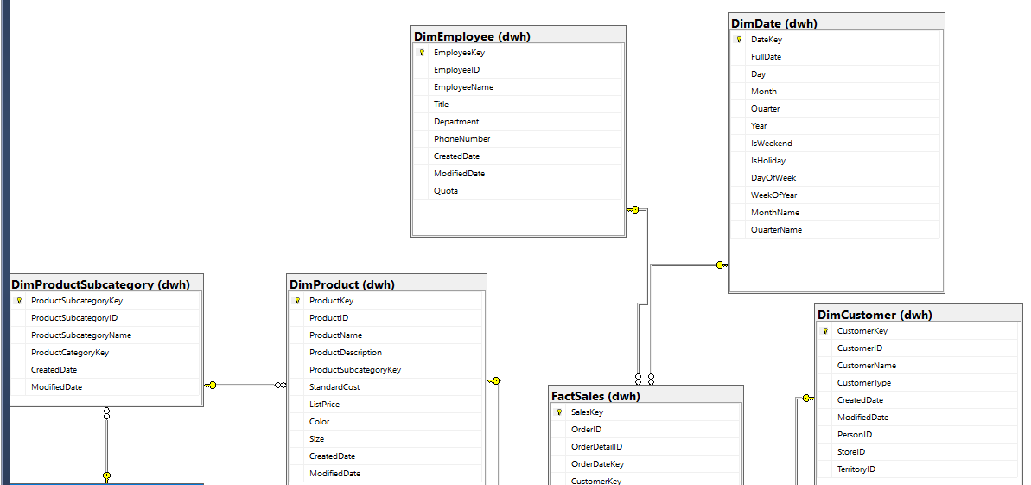
MÔ HÌNH DW
DW được xây dựng bằng mô hình sao kết hợp mô hình bông tuyết

Slide 7
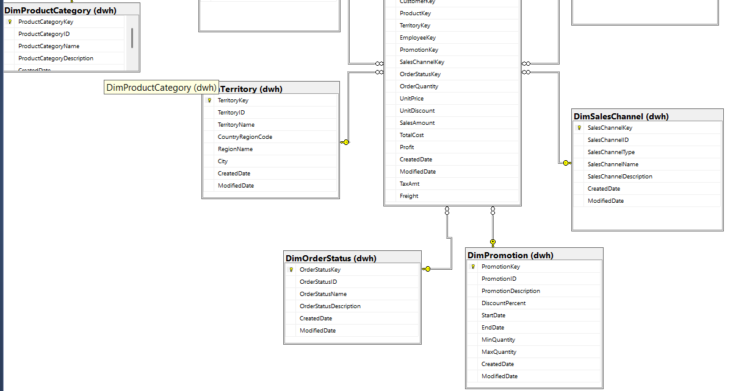


Slide 8
QUÁ TRÌNH ETL
Truncate Stagging
Get data from advantureWork 2012
Tranform_Load L1
Tranform load product
Tranform and load Employee
Tranform load Customer
Load fact_sales

Slide 9
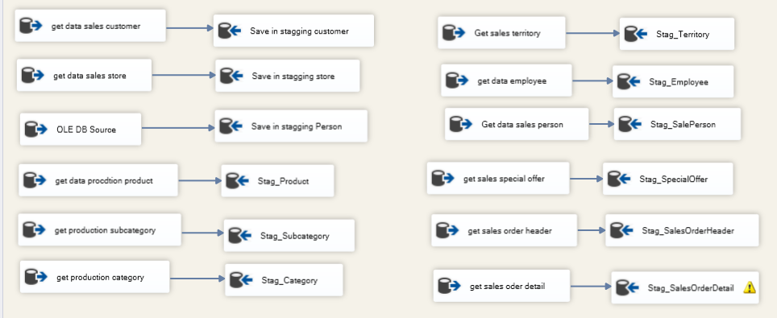
EXTRACT DATA

Slide 10
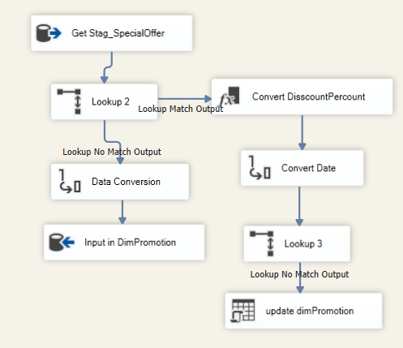
TRANFORM AND LOAD DIM_PROMOTION

Slide 11
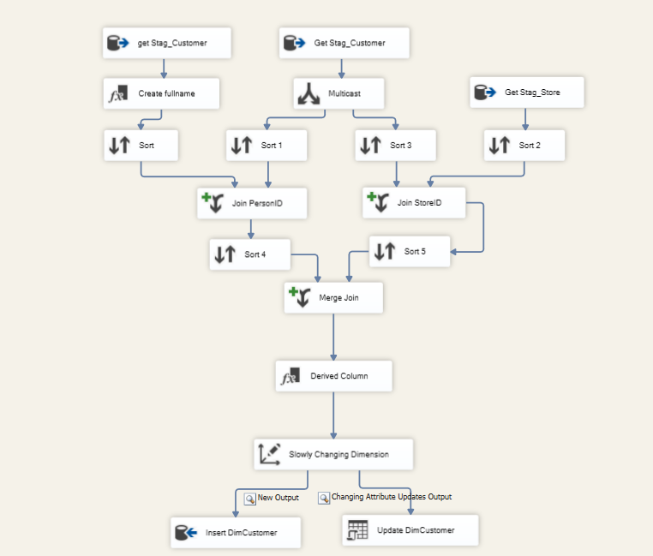
TRANFORM AND LOAD DIM_CUSTOMER

Slide 12
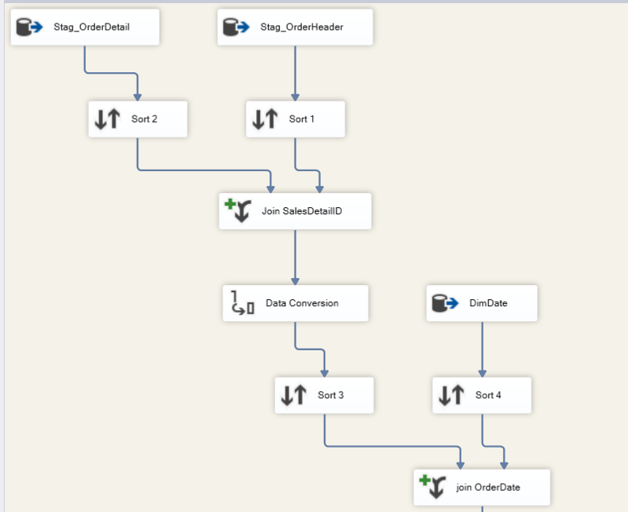
TRANFORM AND LOAD FACT SALES

Slide 13
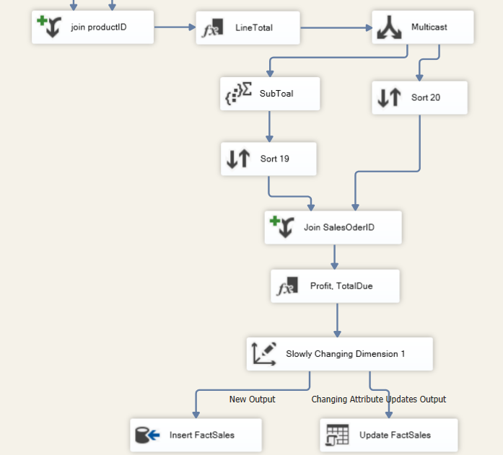
TRANFORM AND LOAD FACT SALES

Slide 14
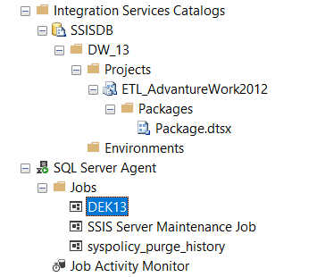
QUÁ TRÌNH LẬP LỊCH

Slide 15
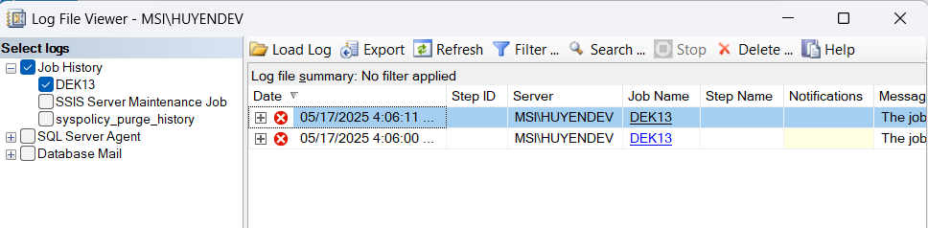
LỊCH SỬ CHẠY

Slide 16
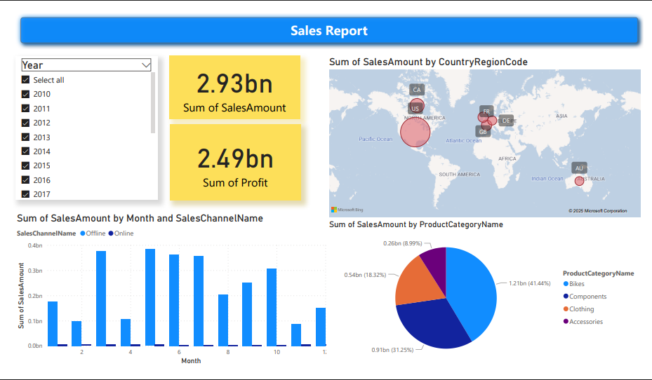
TRỰC QUAN HÓA DỮ LIỆU

Slide 17
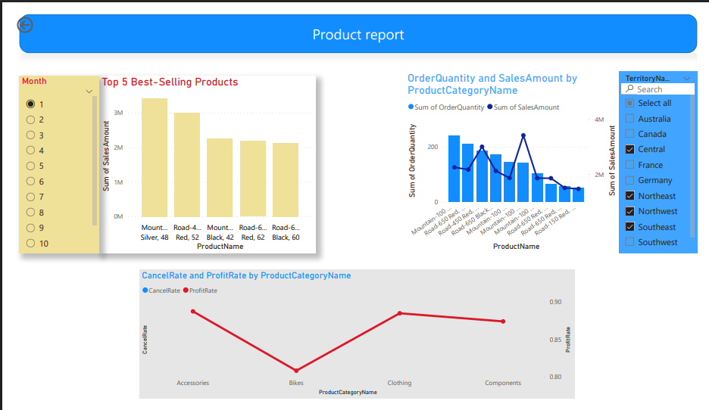
TRỰC QUAN HÓA DỮ LIỆU

Slide 18
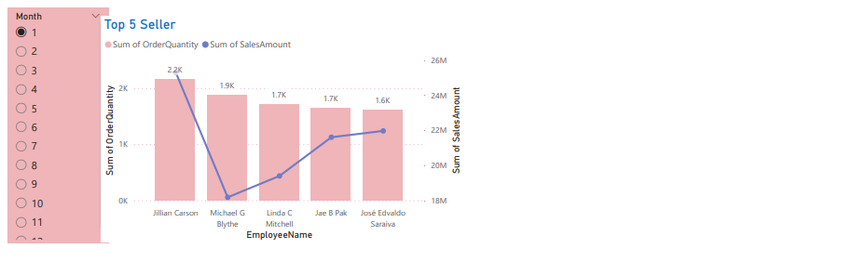
TRỰC QUAN HÓA DỮ LIỆU
Top 5 nhân viên có doanh thu xuất sắc

Slide 19
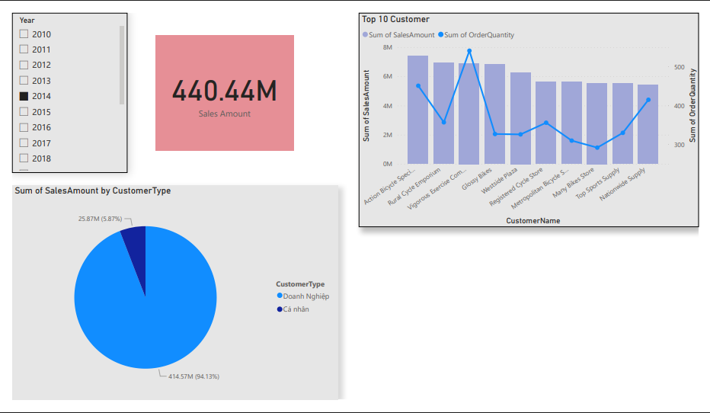
TRỰC QUAN HÓA DỮ LIỆU
Customer report

Slide 20
THANK YOU

